Slide 1
Obróbka wstĘpna i cieplna jaj. SporzĄdzanie potraw z jaj gotowanych i smażonych

Slide 2
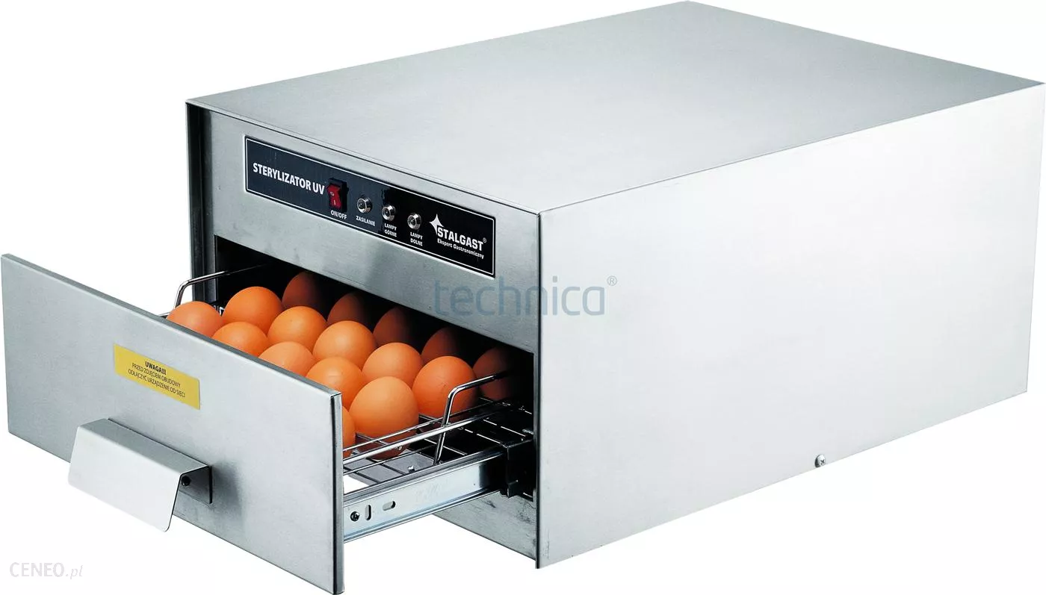
Ocena świeżości jaj
Wyróżnia się dwie metody oceny świeżości jaj: w skorupce i bez skorupki. Świeżość jaj w skorupce można ocenić dwojako:
a)przez prześwietlenie w owoskopie, czyli specjalnej lampie jajczarskiej – można obejrzeć wnętrze jaja i ocenić jego świeżość. Jaja świeże przy prześwietleniu mają wnętrze jasne, białko i żółtko są równomiernie położone. Jaja nieświeże są mętne i ciemne.

Slide 3
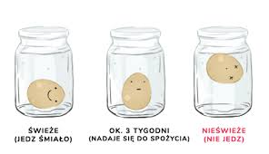
b)przeprowadzając próbę wodną – jajo wkłada się do naczynia z zimną wodą – jajo, które leży poziomo na dnie jest świeże (do tygodnia), jajo, które przyjmuje pozycję pionową jest 2–3 tygodniowe, a to, które pływa po powierzchni jest stare (ma dużą komorę powietrzną).

Slide 4
Świeżość jaj bez skorupki-surowych, jak sprawdzić?
Jajo surowe świeże po wybiciu powinno mieć: żółtko wypukłe, ułożone centralnie, tarczkę zarodkową słabo widoczną, białko jasne, nie rozlewające się, wyraźnie widoczne białko gęste otaczające żółtko. Nie powinny być wyczuwalne jakiekolwiek obce zapachy.
Jajo nieświeże może mieć żółtko powiększone, płaskie, nie położone centralnie, białko o małej zawartości białka gęstego, rozlewające się, zamglone, zielonkawe.

Slide 5
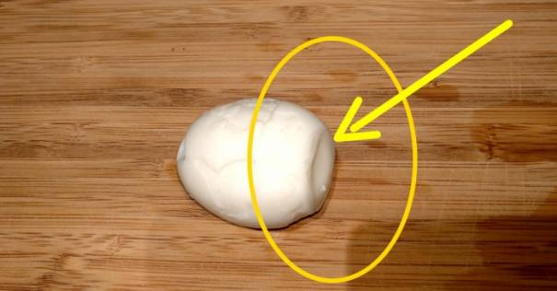
Świeżość jaj bez skorupki-ugotowanych, jak sprawdzić?
Jajo świeże ugotowane na twardo po usunięciu skorupki można rozpoznać po regularnym kształcie i jedynie niewielkim zagłębieniu w pobliżu szerszego końca jaja (mała komora powietrzna). Jajo nieświeże może mieć bardzo duże zagłębienie, czasami nawet ubytek w białku (duża komora powietrzna) oraz nieprzyjemny, wyraźny zapach siarkowodoru.

Slide 6
Obróbka wstępna jaj
Przed użyciem do produkcji potraw jaja muszą zostać poddane obróbce wstępnej.
Obróbka wstępna jaj musi być przeprowadzana na stanowisku do obróbki wstępnej brudnej.
Jaja muszą być najpierw umyte, a następnie poddane dezynfekcji przez naświetlanie promieniami ultrafioletowymi, lub dezynfekcji chemicznej albo przez wyparzanie w wodzie.
UWAGA!
Jaja pęknięte nie nadają się do wykorzystania i należy je usunąć.

Slide 7
Obróbka wstępna jaj
Mycie – w ciepłej wodzie z dodatkiem detergentu (umyć dokładnie, a nie opłukać), następnie opłukać pod bieżącą wodą.
Naświetlanie – przeprowadza się w celu zniszczenia szkodliwej mikroflory, szczególnie bakterii Salmonelli, ale także innych bakterii, pleśni, grzybów i wirusów, za pomocą naświetlacza.
Wyparzanie – należy przeprowadzać w wodzie o temperaturze 90ºC przez 10–15 sekund. Należy zanurzać jaja pojedynczo, bo większa ich ilość obniża temperaturę wody.
Sprawdzenie świeżości – każde jajo, które ma być użyte w stanie wybitym ze skorupki powinno być wybite na oddzielny talerzyk i poddane ocenie świeżości.

Slide 8
Obróbka Cieplna jaj- zachodzĄce zmiany
Pod wpływem wysokiej temperatury zachodzą następujące zmiany w jajach.
−następuje zmiana konsystencji i barwy białka i żółtka, −zbyt długie ogrzewanie sprawia, że jajo staje się trudno strawne,
−następuje parowanie wody podczas smażenia,
−powstają związki Maillarda – połączenia białek z cukrami, powodujące rumienienie się smażonego półproduktu, dające pożądane cechy organoleptyczne, ale trudno strawne,
−długotrwałe ogrzewanie może być przyczyną nieprzyjemnego zapachu (siarkowodór) i powstawania zielonkawej otoczki na granicy żółtka i białka
– z żelaza żółtka i siarkowodoru z białka.

Slide 9
Obróbka Cieplna jaj- zachodzĄce zmiany

Slide 10
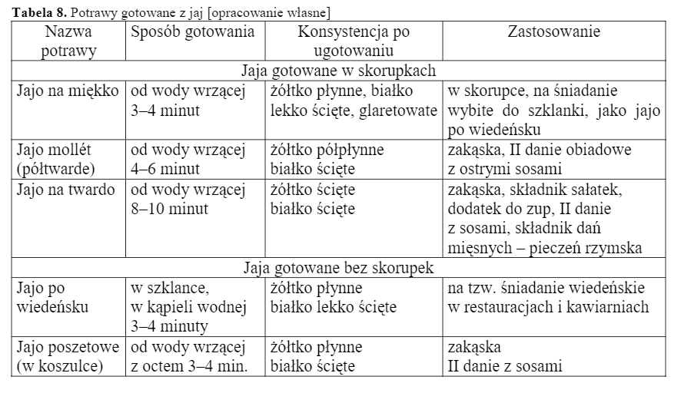
Potrawy Gotowane z jaj
Jaja gotowane- są składnikiem zup, ciast kruchych, sałatek, past, kanapek, dań jarskich oraz zakąsek. Stanowią również element dekoracyjny wielu potraw.

Slide 11
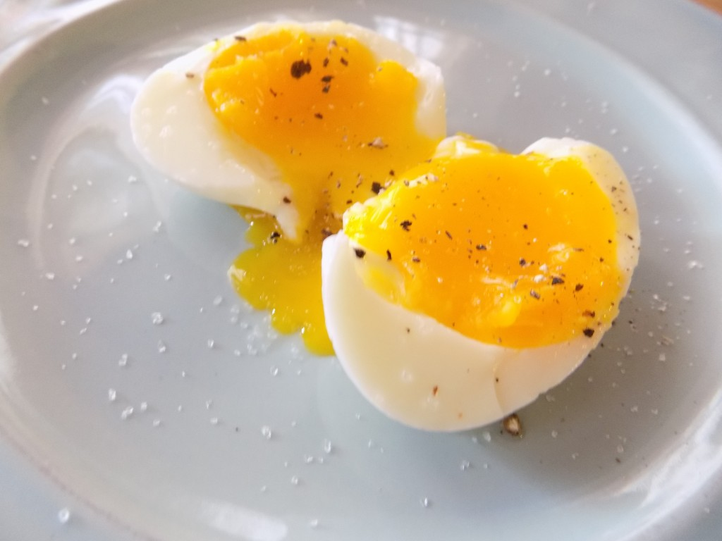
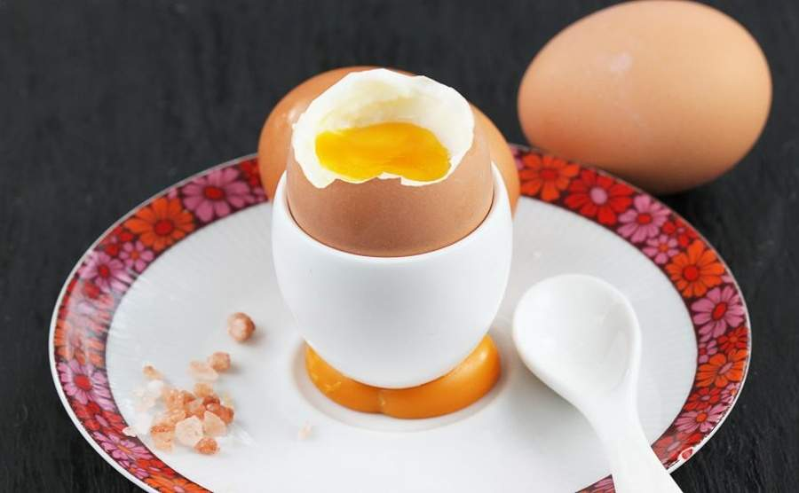
Potrawy Gotowane z jaj
Jajka na miękko- charakteryzują się lekko ściętym białkiem, galaretowatym i płynnym żółtkiem. Gotujemy je około 3-4 minuty od wrzenia wody, a podajemy w specjalnym kieliszku do jajek, drugie jajko zawinięte w serwetkę.
Jajka mollet – mają ścięte białko i półpłynne żółtko - gotuje się je 4-6 minut od wrzenia wody.

Slide 12
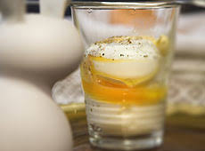
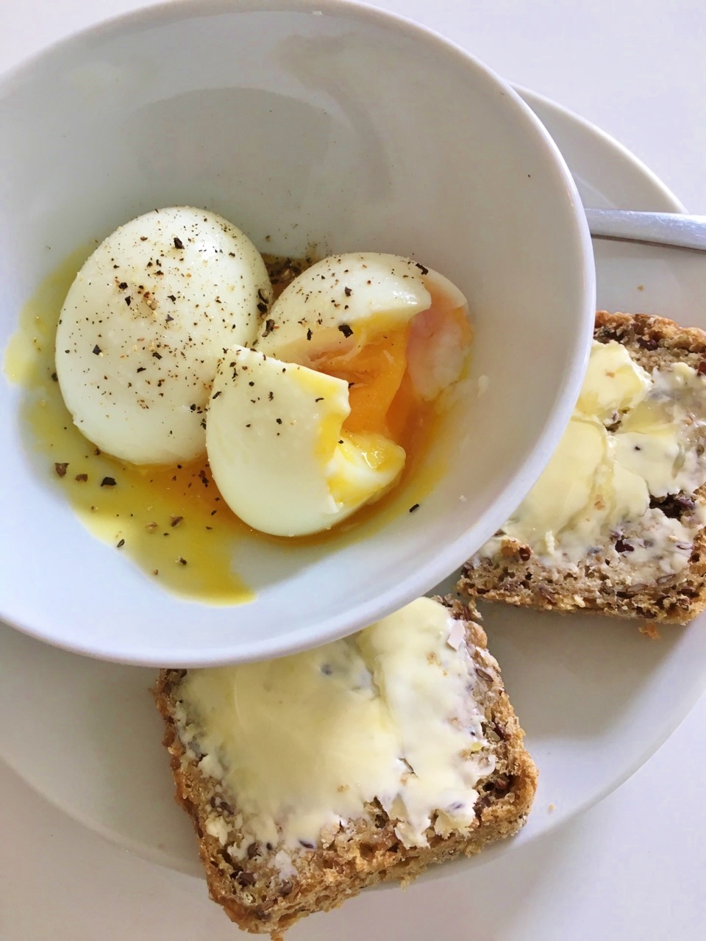
Potrawy Gotowane z jaj
Jajka po wiedeńsku – nazywane jajkami w szklance (ze względu na sposób podawania) można przyrządzić na dwa sposoby.
Pierwszy polega na ugotowaniu jaka na miękko, obraniu ze skorupki i delikatnym przełożeniu do wygrzanej szklanki (nie wolno uszkodzić żółtka). Na wierzch kładziemy wiórek surowego masła.
Drugi sposób polega na delikatnym wybiciu jajka do szklanki i umieszczeniu jej w kąpieli wodnej. Gdy białko się zetnie, należy wyjąć szklankę i umieścić ją na podstawce.
Jajka na twardo- mają ścięte białko i żółtko – gotuje się je 8-10 minut od wrzenia wody.

Slide 13
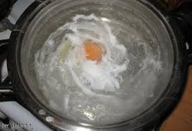
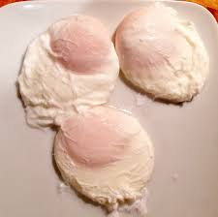
Potrawy Gotowane z jaj
Jajka w koszulkach- Jajka w koszulkach zwane jajkami poszetowymi - mają dobrze ścięte białko i płynne żółtko.
Do ich przygotowania potrzeba bardzo świeżych jaj, sól i ocet. Wodę należy zakwasić i osolić,a jajko wybić do filiżanki i delikatnie wlać do wrzącej wody tuż nad powierzchnią.
Ugotowane jajo wyjąć łyżką cedzakową, zawijając pod spód strzępy białka.

Slide 14
Potrawy SmaŻone z jaj
Tłuszczem, który może być użyty do smażenia jaj jest masło. Masło nadaje potrawom pożądany smak i zapach oraz wpływa dodatnio na ich wartość odżywczą. Białko jaj ścina się w temperaturze poniżej 100ºC, to jest poniżej temperatury rozkładu masła. Do smażenia jaj używać można także margaryny, boczku wędzonego, tłustego bekonu lub słoniny.

Slide 15
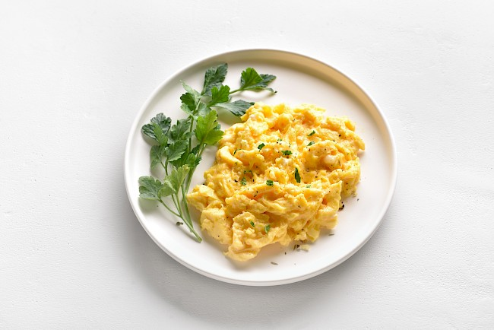
Potrawy SmaŻone z jaj
Jajecznica – jaja należy przed wylaniem na patelnię rozmieszać na jednolitą masę, aby była bardziej pulchna można dodać niewielką ilość wody lub mleka (1 łyżka na 1 jajo).
Masę jajową należy wylać na lekko rozgrzany tłuszcz i smażyć powoli, zbierać od spodu łopatką możliwie duże kawałki masy. Jajecznica po usmażeniu powinna być lekko wilgotna i puszysta. Jajecznicę można sporządzić z dodatkiem szczypiorku i podsmażonych dodatków: pomidorów, grzybów, kiełbasy, szynki itp.

Slide 16
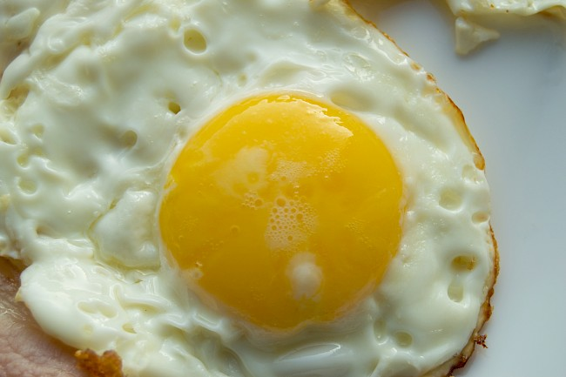
Potrawy SmaŻone z jaj
Jajka sadzone - po usmażeniu powinno mieć wypukłe, półpłynne żółtko i otaczające je ścięte białko. Smaży się je na małych patelniach (na 1 lub 2 jajka) lub w patelniach – dołkownicach.
Można je przyrządzić na maśle, boczku, bekonie, szynce. Podaje się jako danie śniadaniowe, II danie obiadowe np. główny składnik bukietu z warzyw, lub jako dodatek do dań mięsnych np. do sznycla po wiedeńsku.

Slide 17
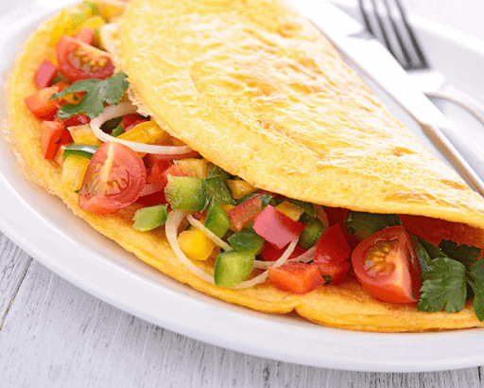
Potrawy SmaŻone z jaj
Omlet naturalny- sporządza się z dokładnie rozmieszanej masy jajecznej z dodatkiem soli i wody (1 łyżka na 1 jajo). Masę wylewa się na rozgrzaną patelnię z masłem lub margaryną. Masy nie miesza się, lecz smaży unosząc brzegi tak, aby płynna masa spływała pod spód. Gotowy omlet powinien mieć spód lekko rumiany, a wierzch galaretowaty. Na taki omlet układa się gorące dodatki i składa na pół lub zwija w luźny rulon.
Dodatkami mogą być warzywa np. szpinak, groszek, kalafiory, brokuły, fasolka szparagowa, grzyby, móżdżek, szynka.

Slide 18
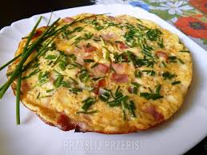
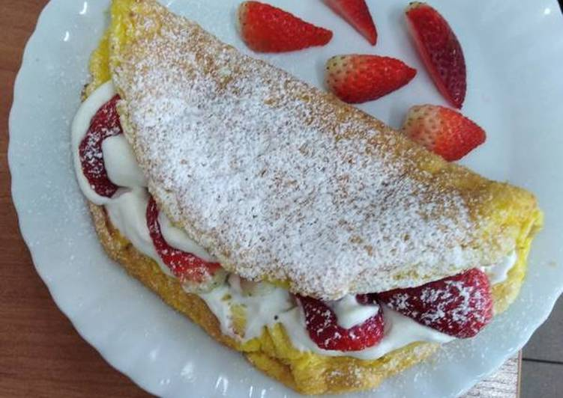
Omlet biszkoptowy- tzw. grzybek
Omlet mieszany
Sporządza się z piany ubitej z białek, do niej dodaje się żółtka i niewielką ilość mąki. Podaje się go najczęściej na słodko z konfiturami, dżemem, bitą śmietanką, sokami. Może być także podawany na słono z duszonymi warzywami. Zamiast smażyć można go upiec w piekarniku.
Jest odmianą omletu naturalnego, wykonuje się z masy jajecznej połączonej z podsmażonymi dodatkami (szynka, pieczarki itp.) i smaży jak omlet naturalny.

Slide 19
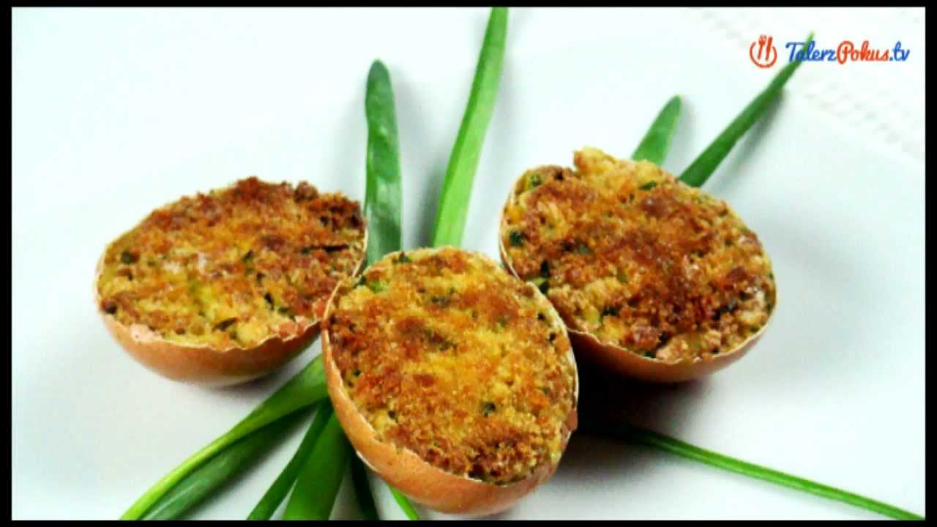
Jaja faszerowane w skorupkach
Kotlety z jaj
Ugotowane na twardo jaja należy przekroić ze skorupką wzdłuż, następnie łyżką wyjmujemy jajka ze skorupek i drobno je siekamy, mieszamy z miękkim masłem lub majonezem i dowolnymi dodatkami, np. siekaną natką pietruszki, szczypiorkiem, podsmażonymi pieczarkami czy papryką, przyprawiamy i tak przygotowaną masą napełniamy skorupki. Wierzch panierujemy tartą bułką i podsmażamy napełnioną stronę na maśle.
Przygotowujemy z jajek na twardo, drobno
posiekanych, wymieszanych
z posiekaną zieleniną, cebulką lub papryką. Do masy dodajemy surowe jajo w celu jej związania, formujemy drobne kotleciki, które panierujemy i smażymy.

Slide 20
Ćwiczenie.
Zaplanuj i wykonaj 2 potrawy z jaj gotowanych i smażonych według wybranych receptur.

